Slide 1
Технологии личностно-ориентированного обучения в УМК «Школа России»
(на уроках русского языка и литературы)

Slide 2
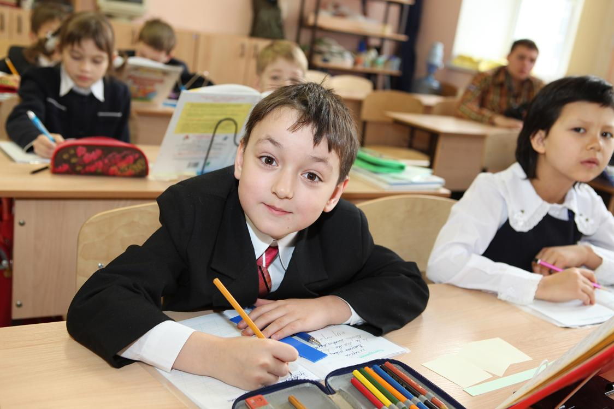
Личностно-ориентированное обучение - это такое обучение, которое во главу угла ставит:
самобытность ребёнка
самоценность ребёнка
субъективность процесса учения

Slide 3
Основными подходами личностно-ориентированного образования являются:
Разноуровневый подход — ориентация на разный уровень сложности программного материала, доступного ученику.
Дифференцированный подход — выделение групп детей на основе внешней дифференциации: по знаниям, способностям, типу образовательного учреждения.
Индивидуальный подход — распределение детей по однородным группам: успеваемости, способностям, социальной направленности.
Субъектно-личностный подход — отношение к каждому ребёнку как к уникальности, несхожести, неповторимости.

Slide 4
Технологии личностно-ориентированного обучения:
Обучение в сотрудничестве
Метод проектов
«Портфель» ученика
Индивидуальный и дифференцированный подход
В условиях классно-урочной системы занятий легко вписываются в учебный процесс. Не затрагивают содержания обучения.
Обеспечивают успешное усвоение учебного материала всеми учениками, интеллектуальное и нравственное развитие детей, их самостоятельность, доброжелательность, коммуникабельность, желание помочь другим.
Технологии органично взаимосвязаны и взаимообусловлены. Это гуманистические технологии.

Slide 5
ПРИНЦИПЫ ОБУЧЕНИЯ В СОТРУДНИЧЕСТВЕ
    группы учащихся формируются учителем. При этом в каждой группе должен быть сильный ученик, средний и слабый (если группа состоит из трех учащихся).
    группе дается одно задание, но при его выполнении предусматривается распределение ролей между участниками группы
    оценивается работа всей группы (т.е. оценка ставится одна на всю группу);
    учитель сам выбирает ученика группы, который должен отчитаться за задание.

Slide 6
Обучение в сотрудничестве
Обучение в команде
«Учимся вместе»
Исследовательская работа в группах

Slide 7
Обучение в команде.
Малые
группы
Командно
Игровая
деятельность
Индивидуальная работа
Обучение в сотрудничестве чтению и творческому сочинению.
По частям
По«вертушке»
Принципы
1.Награды.
2.Индивидуальная ответственность.
3.Равные возможности в достижении успеха.

Slide 8
«Учимся вместе»
Тема: « Состав слова»
1группа- Подбери однокоренные слова. Выдели корень.
(Лес, сад, море, лёд).
2 группа- Выдели корень. Найди часть слова, которая стоит перед корнем.(Перелесок, заморский, посадка, заледенелый)
3 группа- Выдели корень. Найди часть слова, которая стоит после корня.(Лесник, моряк, садик, ледянки).
4 группа- Понаблюдай. Что ты заметил? (Лес-леса, посадка-посадки, заморский -заморская, лёд- льды).
5 группа- Найди «чужака».(Пятно, пять, пятнистый. Рисовать, рис, зарисовка, рисунок. Полёт, лётчик, лето, летать.).

Slide 9
Разноуровневые задания
Прочитай текст
Подчеркни непонятные слова
Отметь трудные для чтения слова
Подбери однокоренные слова к заголовку рассказа
Распространи предложение прилагательными
Почему это произведение можно отнести к сказке?
Прочитай рассказ в лицах

Slide 10

Метод проектов
совокупность приемов, действий учащихся в их определенной последовательности для достижения поставленной задачи – решения определенной проблемы, значимой для учащихся и оформленной в виде некоего конечного продукта.

Slide 11
ОСНОВНЫЕ ТРЕБОВАНИЯ К МЕТОДУ ПРОЕКТОВ
Наличие значимой в исследовательском, творческом плане проблемы.
Практическая, теоретическая значимость предполагаемых результатов.
Самостоятельная (индивидуальная, парная, групповая) деятельность учащихся на уроке или во внеурочное время.
Структурирование содержательной части проекта (с указанием поэтапных результатов и распределением ролей).
Использование исследовательских методов: определение проблемы, вытекающих из нее задач исследования, выдвижение гипотезы их решения, обсуждение методов исследования, оформление конечных результатов, анализ полученных данных, подведение итогов, корректи-ровка, выводы (использование в ходе совместного исследования метода "мозговой атаки", "круглого стола", творческих отчетов, защиты проекта, пр.).

Slide 12
Темы проектов на уроках чтения.
Читаем весёлые стихи А.Усачёва
Русские народные сказки
Видящий чудеса...Р.Сеф
Учимся отгадывать загадки
Сочиняем сказку сами

Slide 13

«ПОРТФЕЛЬ УЧЕНИКА»
Портфель ученика - это инструмент самооценки собственного познавательного, творческого труда ученика, рефлексии его собственной деятельности. Это комплект документов, самостоятельных работ ученика.

Slide 14
ПРИНЦИПЫ ТЕХНОЛОГИИ «ПОРТФЕЛЬ УЧЕНИКА»
Самооценка результатов (промежуточных, итоговых)
Систематичность и регулярность самомониторинга
Структуризация материалов портфеля, логичность и лаконичность всех письменных пояснений.
Аккуратность и эстетичность оформления портфеля.
Целостность, тематическая завершенность представленных в портфеле материалов.
Наглядность и обоснованность презентации портфеля ученика.

Slide 15
« Мои ученики будут узнавать новое не от меня; они будут открывать это новое сами. Моя главная задача-помочь им раскрыться, развить собственные идеи».
Г. Песталоции.

